Slide 1

Distribuciones de GNU/Linux: Principales y Especializadas
Bienvenidos, estudiantes, a esta presentación sobre las distribuciones de GNU/Linux, tanto las principales como las especializadas. En el transcurso de esta clase, exploraremos las características, diferencias y aplicaciones de estos sistemas operativos abiertos y flexibles. Nuestro objetivo es que al finalizar, ustedes tengan un conocimiento sólido sobre las opciones disponibles y puedan elegir la distribución más adecuada para sus necesidades.

Slide 2

Introducción a los sistemas operativos Linux
1
Origen y evolución
2
Principios fundamentales
Linux es un sistema operativo de código abierto, inicialmente desarrollado por Linus Torvalds en 1991. Desde entonces, ha evolucionado y se ha convertido en una alternativa sólida a los sistemas operativos propietarios como Windows y macOS.
Linux se basa en principios de código abierto, flexibilidad y personalización. Esto permite a los usuarios y desarrolladores adaptar el sistema a sus necesidades específicas.
3
Ventajas y aplicaciones
Linux se utiliza ampliamente en servidores, supercomputadoras, dispositivos móviles e incluso en escritorios. Ofrece beneficios como seguridad, estabilidad, rendimiento y bajo costo.

Slide 3
Principales distribuciones de GNU/Linux
Ubuntu
Debian
CentOS
Ubuntu es una de las distribuciones más populares y amigables para usuarios principiantes. Se enfoca en la sencillez de uso y la integración con aplicaciones de escritorio.
Debian es una distribución estable, segura y altamente personalizable. Es una de las bases para muchas otras distribuciones y se considera una opción sólida para servidores.
CentOS es una distribución basada en Red Hat Enterprise Linux (RHEL) y se enfoca en la estabilidad y confiabilidad, lo que la hace una opción popular para entornos empresariales.

Slide 4
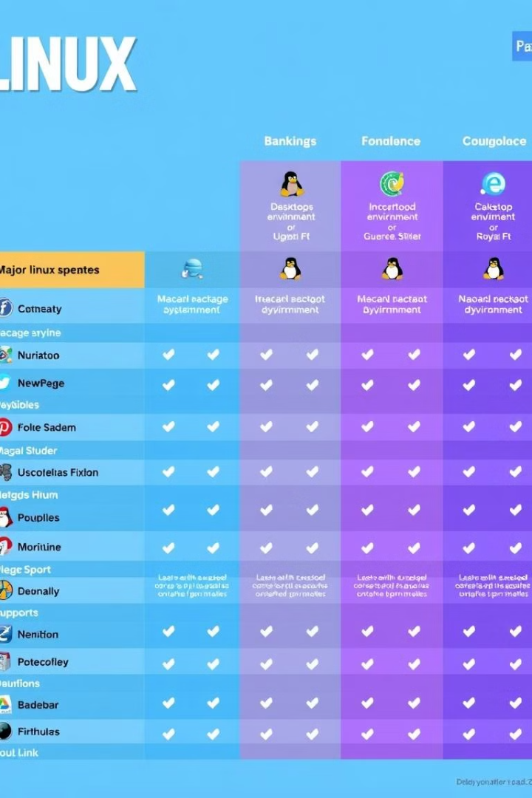
Características y diferencias entre las distribuciones
1
Sistema de paquetes
Cada distribución utiliza un sistema de gestión de paquetes específico, como APT (Debian/Ubuntu), YUM (CentOS) o pacman (Arch Linux), lo que afecta la instalación y actualización de software.
2
Entorno de escritorio
Las distribuciones ofrecen diversos entornos de escritorio, como GNOME, KDE, Xfce o LXDE, cada uno con su propio aspecto y funcionalidades.
3
Nivel de dificultad
Algunas distribuciones, como Ubuntu, son más amigables para usuarios principiantes, mientras que otras, como Arch Linux, requieren más conocimientos técnicos.

Slide 5

Distribuciones especializadas: usos y aplicaciones
Seguridad y Hacking
Hardware especializado
Distribuciones como Kali Linux están diseñadas específicamente para pruebas de penetración, análisis forense y seguridad informática.
Distribuciones como Raspberry Pi OS están optimizadas para funcionar en plataformas de hardware específicas, como la Raspberry Pi.
Privacidad y Anonimato
Entornos Virtuales
Distribuciones como Tails se enfocan en la privacidad y el anonimato en línea, y se utilizan para navegación segura y confidencial.
Distribuciones como Qubes OS se basan en el uso de máquinas virtuales para lograr un mayor aislamiento y seguridad.

Slide 6
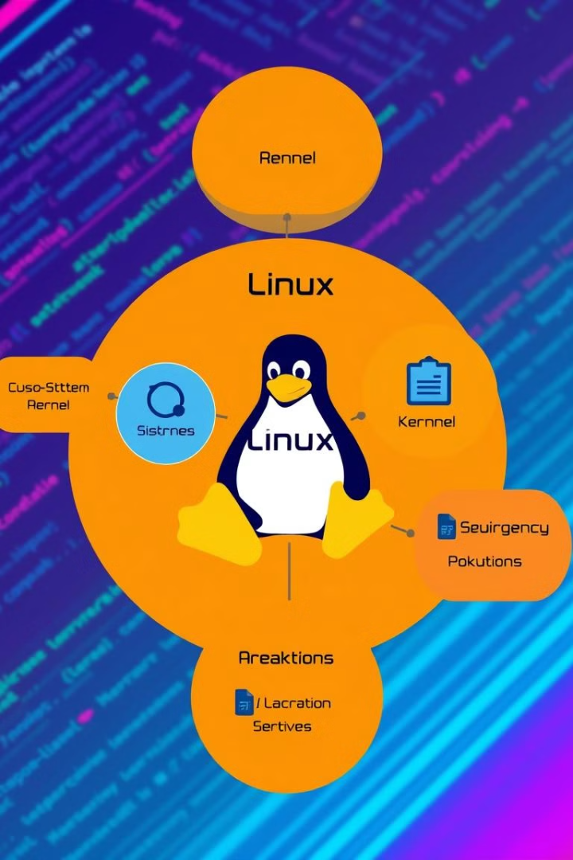
Estructura y componentes de un sistema GNU/Linux
1
Kernel de Linux
El kernel de Linux es el núcleo del sistema operativo, responsable de la gestión de recursos, la comunicación con el hardware y la ejecución de procesos.
2
Servicios del sistema
Los servicios del sistema, como el gestor de archivos, el administrador de redes y el gestor de procesos, proporcionan funcionalidades esenciales para el funcionamiento del sistema.
3
Interfaces de usuario
Las interfaces de usuario, como los entornos de escritorio (GNOME, KDE) y las líneas de comandos, permiten a los usuarios interactuar con el sistema operativo.
4
Aplicaciones y software
Una amplia gama de aplicaciones y software, como navegadores web, herramientas de ofimática y programas de desarrollo, complementan las capacidades del sistema operativo.

Slide 7
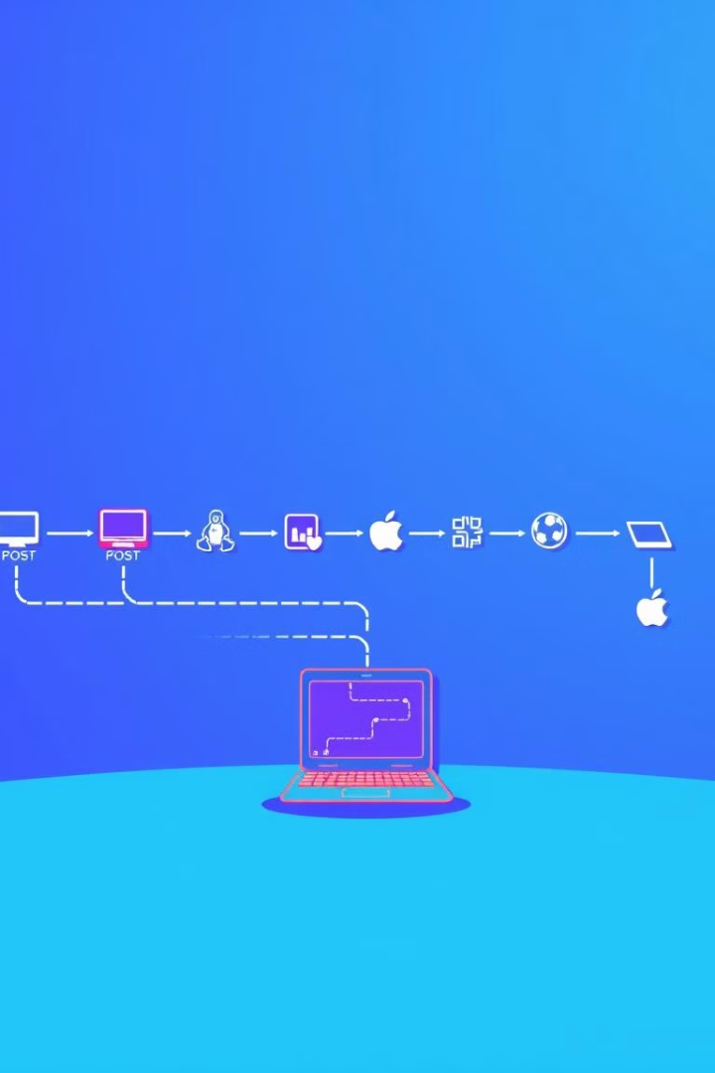




El sistema de inicialización: inicio, ejecución y cierre
Etapa de POST
El proceso de inicio comienza con la verificación del hardware durante la Prueba Automática de Encendido (POST), antes de cargar el sistema operativo.
Carga del bootloader
El bootloader, como GRUB o systemd-boot, se encarga de cargar el kernel de Linux y los módulos necesarios para el arranque.
Inicialización del sistema
El sistema de inicialización, como systemd o init, se encarga de arrancar los servicios y procesos esenciales para el funcionamiento del sistema.
Carga del entorno gráfico
Finalmente, se carga el entorno gráfico, como GNOME o KDE, que proporciona la interfaz de usuario para el usuario final.

Slide 8





Gestión de servicios en GNU/Linux
Gestión de Servicios
Configuración de Servicios
Los servicios en Linux, como Apache, MySQL y SSH, se inician, detienen y reinician mediante herramientas como systemctl y service.
Los archivos de configuración de los servicios, como /etc/apache2/apache2.conf, permiten personalizar el comportamiento y las opciones de cada servicio.
Monitoreo de Servicios
Automatización
Herramientas como top, htop y journalctl ayudan a monitorear el estado, el consumo de recursos y los registros de los servicios en ejecución.
La automatización de tareas, como el inicio de servicios en el arranque, se realiza mediante scripts de shell y unidades systemd.

Slide 9
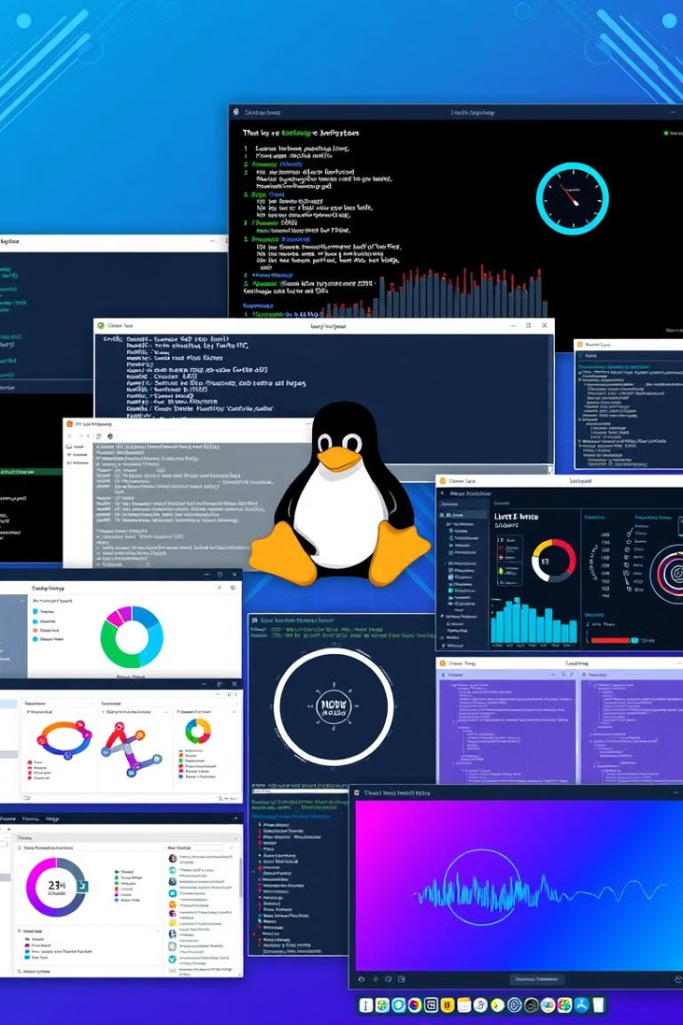
Herramientas de administración y monitoreo
Herramienta
Descripción
Bash
La shell de línea de comandos de Linux, utilizada para scripting y automatización de tareas.
Cockpit
Una interfaz web que proporciona una vista general del sistema y herramientas de administración.
Nagios
Un sistema de monitoreo de red y servicios que alerta sobre problemas y fallas.
Grafana
Una herramienta de visualización de datos que permite crear dashboards personalizados.

Slide 10

Casos de uso y aplicaciones prácticas
1
Servidores web y de aplicaciones
2
Supercomputadoras y Computación de Alto Rendimiento
Linux es ampliamente utilizado en servidores web, de aplicaciones y de infraestructura, gracias a su estabilidad, seguridad y alto rendimiento.
Debido a su escalabilidad y capacidad de aprovechar al máximo el hardware, Linux es la elección predominante en el mundo de los supercomputadores.
3
Dispositivos IoT y Embebidos
4
Escritorios de Usuario
Distribuciones como Ubuntu y Fedora ofrecen una experiencia de escritorio rica y confiable, convirtiéndose en opciones populares para usuarios domésticos y empresariales.
Distribuciones especializadas de Linux, como Raspberry Pi OS, se utilizan en una amplia gama de dispositivos IoT y sistemas embebidos.

